Slide 1
Μάθημα 1
Ατμοστρόβιλοι με Αναθέρμανση

Slide 2
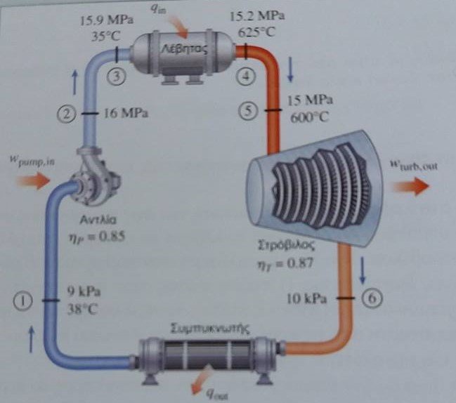
Αύξηση της Απόδοσης των Κύκλων Ισχύος με Ατμό
Μείωση της πίεσης του συμπυκνωτή
ελαττώνει τη θερμοκρασία στην έξοδο του στροβίλου (τη θερμοκρασία απόρριψης θερμότητας) και άρα την ενθαλπία στην έξοδο του στροβίλου (wout = hin – hout) – η θερμοκρασία στον συμπυκνωτή είναι η θερμοκρασία ισορροπίας (κορεσμού) στην πίεση του συμπυκνωτή
όμως η θερμοκρασία στον συμπυκνωτή δεν μπορεί να είναι μικρότερη από τη θερμοκρασία του μέσου που χρησιμοποιείται για την ψύξη του συμπυκνωτή (π.χ. το νερό ενός ποταμού)
η χαμηλή πίεση (10 kPa ή 1/10 της ατμόσφαιρας) αυξάνει τον κίνδυνο εισαγωγής αέρα στο σύστημα (η παρουσία αέρα στο κύκλωμα νερού του ατμοστροβίλου αυξάνει το έργο συμπίεσης και τη διάβρωση των πτερυγίων του στροβίλου)
Αύξηση της θερμοκρασίας υπερθέρμανσης του ατμού
αυξάνει τη θεωρητική απόδοση carnot – αυξάνει το Qin και το Wout άρα και το Wnet
η θερμική απόδοση όμως είναι το πηλίκο Wnet προς Qin και η επίδραση της αύξησης της θερμοκρασίας υπερθέρμανσης έχει μόνο μικρή θετική επίδραση στη θερμική απόδοση, αφού αυξάνει τόσο τον αριθμητή όσο και τον παρονομαστή
μειώνει την υγρασία (σταγονίδια υγρού) στον ατμό που εξέρχεται από τον στρόβιλο προς τον συμπυκνωτή (αυξάνει την ποιότητα x) – η παρουσία σταγονιδίων στα τελικά πτερύγια του στροβίλου προκαλεί διαβρώσεις και μηχανικές καταπονήσεις
η αύξηση της θερμοκρασίας υπερθέρμανσης περιορίζεται από τις θερμικές αντοχές των μετάλλων των πτερυγίων του στροβίλου και σήμερα σπάνια είναι υψηλότερη από 620 οC

Slide 3
Αύξηση της Απόδοσης των Κύκλων Ισχύος με Ατμό
Αύξηση της πίεσης στο λέβητα
αυξάνει τη θερμοκρασία βρασμού του νερού και ελαττώνει την ενθαλπία εξάτμισης – βλ. Πίνακα Κορεσμένου Νερού
όμως αυξάνει την παρουσία υγρασίας (σταγονιδίων νερού) στις τελευταίες βαθμίδες του στροβίλου (ελαττώνει την ποιότητα x στην έξοδο του στροβίλου)

Slide 4
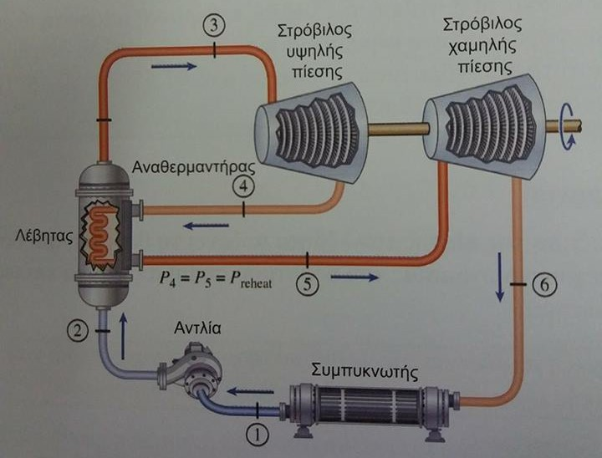
Ατμοστρόβιλος με Αναθέρμανση
Διβάθμια εκτόνωση του ατμού με ενδιάμεση αναθέρμανση
Στον στρόβιλο υψηλής πίεσης (1^{η} βαθμίδα) ο ατμός εκτονώνεται σε ενδιάμεση πίεση και αναθερμένεται στον ίδιο λέβητα, χωρίς να αναμιχθεί με την υγρή παροχή της αντλίας. Από τον λέβητα τροφοδοτείται στον στρόβιλο ενδιάμεσης (χαμηλής πίεσης).
qin = qprimary + qreheat
= (h3 – h2) + (h5 – h4)
wout = wst1 + wst2
= (h3 – h4) + (h5 – h6)

Slide 5
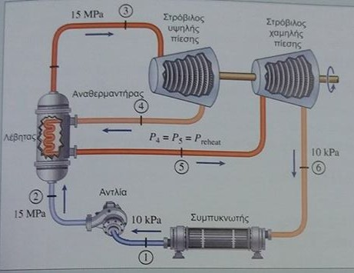
Ατμοστρόβιλος με Αναθέρμανση (παράδειγμα 10.4)
Κατάσταση 1 Ρ1 = 10 kPa κορεσμένο υγρό
Από τον Πίνακα Κορεσμένου Νερού, για Ρ1 = 10 kPa:
v1f = 0,001010 m3/kg
h1f = 191,81 kJ/kg
Κατάσταση 2 Ρ2 = 15 MPa
wpump = v1f*(P2 – P1) = 0,001010*(15000-10) = 15,14 kJ/kg
h2 = h1 + wpump = 191,81+15,14 = 206,95 kJ/kg
Κατάσταση 3 Ρ3 = 15 MPa T3 = 600 oC
H T3 είναι υψηλότερη από τη θερμοκρασία ισορροπίας στα 15 MPa (342,16 oC, από Πίνακα Κορεσμένου Νερού) αρά το νερό είναι υπέρθερμος ατμός). Από Πίνακα Υπέρθερμου Ατμού για 15 MPa:
h3 = 3583,1 kJ/kg s3 = 6,6796 kJ/kgK
q2-3 = h3 – h2 = 3583,1-206,95 = 3376,15 kJ/kg

Slide 6
Ατμοστρόβιλος με Αναθέρμανση (παράδειγμα 10.4)
Κατάσταση 4 ισεντροπικός στρόβιλος, άρα:
s4 = s3 = 6,6796 kJ/kgK
Δεν έχουμε άλλο δεδομένο, οπότε δεν μπορούμε να υπολογίζουμε την ενθαλπία και το παραγόμενο έργο.
Κατάσταση 5 Τ5 = Τ3 = 600 οC
Δεν έχουμε άλλο δεδομένο, οπότε δεν μπορούμε να υπολογίζουμε την ενθαλπία και το παραγόμενο έργο.
Κατάσταση 6 Ρ6 = 10 kPa
x6 = 0,896 κορεσμένο μίγμα
Από τον Πίνακα Κορεσμένου Ατμού, για Ρ6 = 10 kPa: sg6 = 8,1488 kJ/kgK και sf6 = 0,6492 kJ/kgK
hg6 = 2392,1 kJ/kg και hf6 = 191,81 kJ/kg
Οπότε: s6 = sg6*x6 + sf6*(1 – x6) = 8,1488*0,896+0,6492*0,104 = 7,3688 kJ/kgK
h6 = hg6*x6 + hf6*(1 – x6) = 2392,1*0,896+191,81*0,104 = 2163,3 kJ/kgK
Όμως, ο στρόβιλος θεωρείται ισεντροπικός, οπότε s5 = s6 = 7,3688 kJ/kgK, οπότε μπορούμε να γυρίσουμε στην κατάσταση 5 και να βρούμε την Ρ5, την h5 και το παραγόμενο έργο από τον στρόβιλο χαμηλής πίεσης και αφού Ρ4 = Ρ5, να βρούμε και την h4 και το παραγόμενο έργο από τον στρόβιλο υψηλής πίεσης.
Έτσι, για την Κατάσταση 5: Τ5 = 600 οC και s5 = s6 = 7,3688 kJ/kgK
υπέρθερμος ατμός
Για 600 oC, στους Πίνακες Υπέρθερμου Ατμού η εντροπία των 7,3688 kJ/kgK βρίσκεται μεταξύ των Πινάκων για 4,0 και 4,5 MPa, οπότε με γραμμική παρεμβολή:

Slide 7
Ατμοστρόβιλος με Αναθέρμανση (παράδειγμα 10.4)
Ρ5 = 4,0+(4,5-4,0)*(7,3688-7,3706)/(7,3127-7,3706) = 4,0155 MPa
h5 = 3674,9+(3670,9-3674,9)*(4,0155-4,0)/(4,5-4,0) = 3674,78 kJ/kg
w5-6 = h5 – h6 = 3674,78- 2163,3 = 1511,48 kJ/kg
για την Κατάσταση 4: P4 = P5 = 4,0155 kPa και
s4 = s3 = 6,6796 kJ/kgK
Υπέρθερμος ατμός (από τον Πίνακα Κορεσμένου Νερού φαίνεται ότι στα 4 MPa η εντροπία του κορεσμένου ατμού είναι 6,0696 kJ/kgK στα 5 MPa η εντροπία του κορεσμένου ατμού είναι 5,9737 kJ/kgK.
Οπότε, στα 4,0155 MPa η εντροπία του κορεσμένου ατμού θα είναι μεταξύ των τιμών αυτών και σίγουρα μικρότερη της s4 = s3 = 6,6796 kJ/kgK. Οπότε στην Κατάσταση 4 ο ατμός είναι υπέρθερμος. Για του Πίνακες Υπέρθερμου Ατμού στα 4,0 και 4,5 MPa, η s3 = 6,6796 kJ/kgK βρίσκεται μεταξύ των τιμών εντροπίας στις θερμοκρασίες 350 και 400 oC, οπότε και η ενθαλπία θα βρίσκεται μεταξύ των ενθαλπιών στις θερμοκρασίες αυτές. Έτσι, με διπλή γραμμική παρεμβολή:
Για τους 350 οC στα 4,0155 MPa: s350 = 6,5843+(6,5153-6,5843)*(4,0155-4)/(4,5-4) = 6,5822 kJ/kgK
h350 = 3093,3+(3081,5-3093,3)*(4,0155-4)/(4,5-4) = 3092,9 kJ/kg
Για τους 400 οC στα 4,0155 MPa: s400 = 6,7714+(6,7071-6,7714)*(4,0155-4)/(4,5-4) = 6,7694 kJ/kgK
h400 = 3214,5+(3205,7-3214,5)*(4,0155-4)/(4,5-4) = 3214,2 kJ/kg
Και h4 = 3092,9+(3214,2-3092,9)*(6,6796-6,5822)/(6,7694-6,5822) = 3156,0 kJ/kg

Slide 8
Ατμοστρόβιλος με Αναθέρμανση (παράδειγμα 10.4)
Οπότε: w3-4 = h3 – h4 = 3583,1- 3156,0 = 427,1 kJ/kg
q4-5 = h5 – h4 = 3674,78-3156,0 = 518,78 kJ/kg
wnet = w3-4 + w5-6 – wpump = 427,1+1511,48-15,14 = 1923,4 kJ/kg
qtotal = q2-3 + q4-5 = 3376,15+518,78 = 3894,9 kJ/kg
nth = wnet/qtotal = 1923,4/3894,9 = 0,4938 = 49,38 %

Slide 9
Ατμοστρόβιλος με Αναθέρμανση (Άσκηση 1)
Στην Κατάσταση 1 δεν γνωρίζουμε θερμοκρασία/πίεση, οπότε δεν μπορούμε να ξεκινήσουμε τους υπολογισμούς από την κατάσταση αυτή.
Το ίδιο ισχύει και για την Κατάσταση 2.
Κ3 Τ3 = 550 oC, P3 = 12,5 MPa
Από τον Πίνακα Κορεσμένου Ατμού με πρώτη στήλη την πίεση, βλέπουμε ότι στα 13 MPa, θερμοκρασία ισορροπίας υγρού/ατμού είναι 330,85 oC. Αφού Τ3 > 330,85 oC για Ρ3 < 13 MPa, ο ατμός στην Κ3 είναι υπέρθερμος.

Slide 10
Ατμοστρόβιλος με Αναθέρμανση (Άσκηση 1)
Κ3 Από τον Πίνακα Υπέρθερμου Ατμού για 12,5 MPa και
Τ3 = 550 oC , βρίσκουμε:
h3 = 3476,5 kJ/kg s3 = 6,6317 kJ/kgK
Κ4 P4 = 2 MPa
Αν ο στρόβιλος ήταν ισεντροπικός, τότε θα ίσχυε:
s4 = s3 = 6,6317 kJ/kgK
Από τον Πίνακα Υπέρθερμου Ατμού για 2 MPa και s4 = 6,6317 kJ/kgK, με γραμμική παρεμβολή, βρίσκουμε:
h4s = 2903,3+(3024,2-2903,3)*(6,6317-6,5475)/(6,7684-6,5475) = 2949,4 kJ/kg
Οπότε, αν ο στρόβιλος το ισεντροπικό έργο που θα παρήγαγε θα ήταν:
w3-4s = h3 – h4s = 3476,5-2949,4 = 527,10 kJ/kg
Όμως ο στρόβιλος δεν είναι ισεντροπικός και έχει ισεντροπική απόδοση μικρότερη από τη μονάδα, ηs = 0,85, οπότε το έργο που παράγει είναι:
w3-4 = ns*w3-4s = 0,85*527,10 = 448,04 kJ/kg
και: h4 = h3 – w3-4 = 3476,5-448,04 = 3028,5 kJ/kg

Slide 11
Ατμοστρόβιλος με Αναθέρμανση (Άσκηση 1)
Κ5 P5 = Ρ4 = 2 MPa και Τ5 = 450 oC
Από τον Πίνακα Υπέρθερμου Ατμού για 2 MPa και 450 oC , βρίσκουμε:
h5 = (3248,4+3468,3)/2 = 3358,4 kJ/kg
s5 = (7,1292+7,4337)/2 = 7,2815 kJ/kgK
q4-5 = h5 – h4 = 3358,4-3028,5 =329,9 kJ/kg
Κ6 Αν ο στρόβιλος ήταν ισεντροπικός, τότε θα ίσχυε:
s6s = s5 = 7,2815 kJ/kgK
Για την ίδια ενθαλπία στην είσοδο, ο ισεντροπικός στρόβιλος παράγει περισσότερο έργο από ότι ο πραγματικός, άρα στην έξοδο του ισεντροπικού στροβίλου η ενθαλπία είναι μικρότερη από ότι στην έξοδο του πραγματικού στροβίλου.
Στην έξοδο υπάρχει κορεσμένο μίγμα, οπότε μικρότερη ενθαλπία στην έξοδο του ισεντροπικού στροβίλου, σημαίνει χαμηλότερη ποιότητα (περισσότερη υγρασία, περισσότερο υγρό νερό), στην έξοδο του ισεντροπικού στροβίλου (για σταθερή πίεση).
Δηλαδή, αν στην έξοδο του ισεντροπικού στροβίλου η ποιότητα είναι μεγαλύτερη από 95 %, στην έξοδο του πραγματικού θα είναι ακόμα μεγαλύτερη από 95 % και θα ικανοποιείται η προϋπόθεση της υγρασίας < 5 %, στην έξοδο του στροβίλου.

Slide 12
Ατμοστρόβιλος με Αναθέρμανση (Άσκηση 1)
Έτσι, για ισεντροπικό στρόβιλο και s6s = 7,2815 kJ/kgK, στον Πίνακα Κορεσμένου Νερού, ελέγχουμε για ποια πίεση η ποιότητα είναι μεγαλύτερη ή οριακά μικρότερη από 95 %.
Για P6 = 10 kPa: x6s = (7,2815-0,6492)/(8,1488-0,6492) = 0,8843
Η ποιότητα αυξάνεται με την αύξηση της πίεσης, οπότε
Για P6 = 25 kPa: x6s = (7,2815-0,8932)/(7,8302-0,8932) = 0,9209
Η ποιότητα θα αυξηθεί στον πραγματικό στρόβιλο 3 – 5 %
Εξετάζουμε τον πραγματικό στρόβιλο για P6 = 25 kPa:
h6s = 0,9209*2617,5+(1-0,9209)*271,96 = 2432,0 kJ/kg
w5-6s = h5 – h6s = 3358,4-2432,0 = 926,4 kJ/kg
w5-6 = nt*w5-6s = 0,85*926,4 = 787,44 kJ/kg
h6 = h5 – w5-6 = 3358,4-787,44 = 2571,0 kJ/kg
x6 = (h6 – hf)/(hg – hf) = (2571,0-317,62)/(2636,1-317,62) = 0,9719 = 97,2 % > 95 %
Άρα η προϋπόθεση για υγρασία < 5 % ικανοποιείται.

Slide 13
Ατμοστρόβιλος με Αναθέρμανση (Άσκηση 1)
Κ1 P1 = 25 Kpa κορεσμένο υγρό
Από τον Πίνακα Κορεσμένου Νερού για 25 kPa, βρίσκουμε:
h1 = 271,96kJ/kg v1 = 0,00102 m3/kg
w1-2s = v1*(P2 – P1) = 0,00102*(12500-25) = 12,72 kJ/kg
w1-2 = w1-2s/nP = 12,72/0,9 = 14,14 kJ/kg
Κ2 h2 = h1 + w1-2 = 271,96 + 14,14 = 286,10 kJ/kg
q2-3 = h3 + h2 = 3476,5-286,1 = 3190,4 kJ/kg
wNET = w3-4 + w5-6 – w1-2 = 448,04+787,44-14,14 = 1221,34 kJ/kg
qin = q2-3 + q4-5 = 3190,4+329,9 = 3520,3 kJ/kg
Καθαρή ισχύς: W’ΝΕΤ = wNET*m’ = 1221,34*7,7 = 9404,3 kW = 9,404 MW
Θερμική απόδοση: nth = wNET/qin = 1221,34/3520,3 = 0,3469 = 34,7 %

